Slide 1

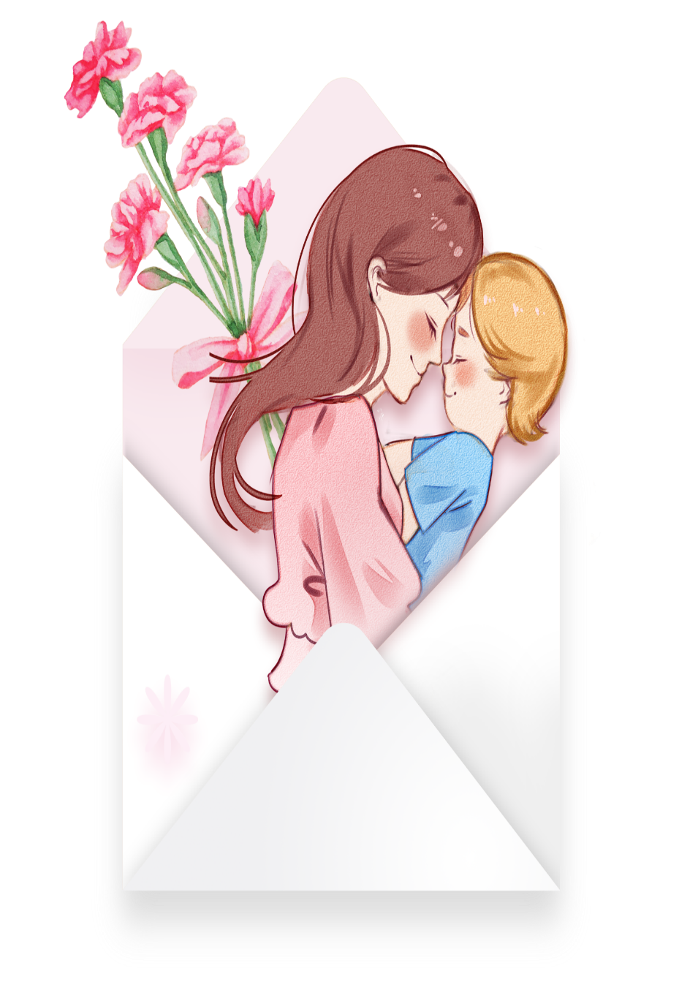


GGAWNS
SHCĐ: GẮN KẾT YÊU THƯƠNG
GV: Phạm Thị Thanh Hải
Lớp : 4D

Slide 2




01
Khởi động

Slide 3
GGAWNS
SHCĐ: GẮN KẾT YÊU THƯƠNG
GV: Phạm Thị Thanh Hải
Lớp : 4D

Slide 4
02
Khám phá

Slide 5


HĐ 1:Chia sẻ những trải nghiệm gắn kết yêu thương giữa các thành viên trong gia đình em
Notes:
Thiết kế: Hương Thảo – Tranthao121004@gmail.com

Slide 6

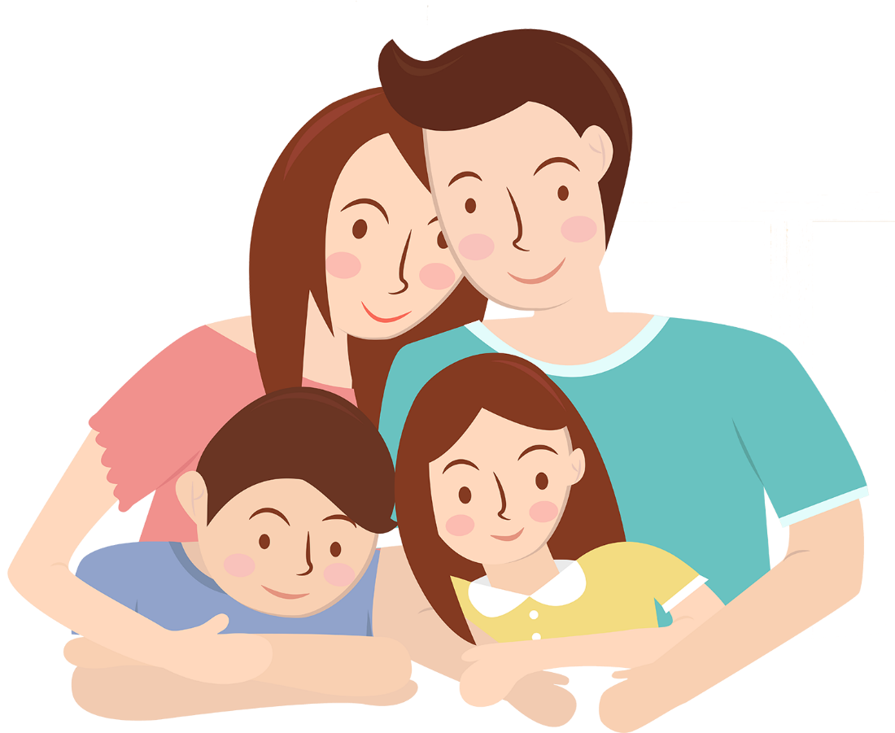
Chia sẻ những trải nghiệm gắn kết yêu thương giữa các thành viên trong gia đình em
Kể những việc gia đình em đã làm cùng nhau
Chia sẻ cảm xúc của em sau khi tham gia các hoạt động đó cùng người thân.
Notes:
Thiết kế: Hương Thảo – Zalo 0972115126

Slide 7
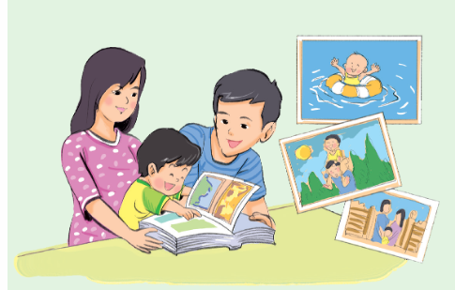
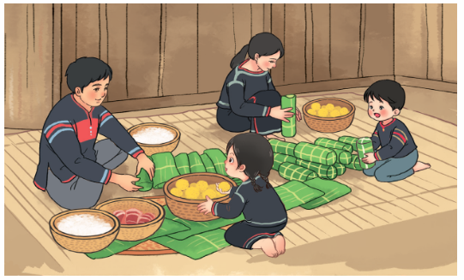
Cùng xem những khoảnh khắc yêu thương trong gia đình
Notes:
Thiết kế: Hương Thảo – Zalo 0972115126

Slide 8
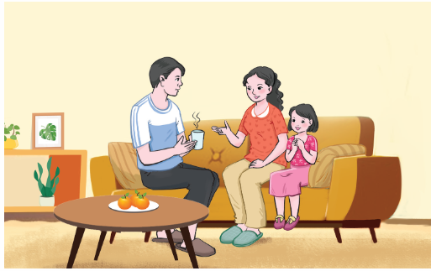
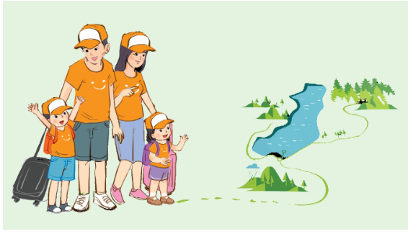
Cùng xem những khoảnh khắc yêu thương trong gia đình
Notes:
Thiết kế: Hương Thảo – Zalo 0972115126

Slide 9
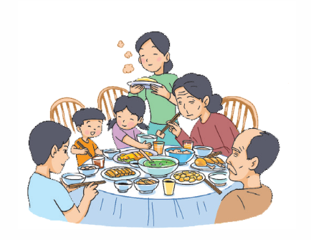
Cùng xem những khoảnh khắc yêu thương trong gia đình
Notes:
Thiết kế: Hương Thảo – Zalo 0972115126

Slide 10
03
Luyện tập

Slide 11

HĐ 2: Thảo luận những việc làm tạo sự gắn kết yêu thương giữa các thành viên trong gia đình
Notes:
Thiết kế: Hương Thảo – Zalo 0972115126

Slide 12


Đại diện các nhóm trình bày ý tưởng của từng thành viên trong nhóm.

Slide 13

04
Vận dụng

Slide 14
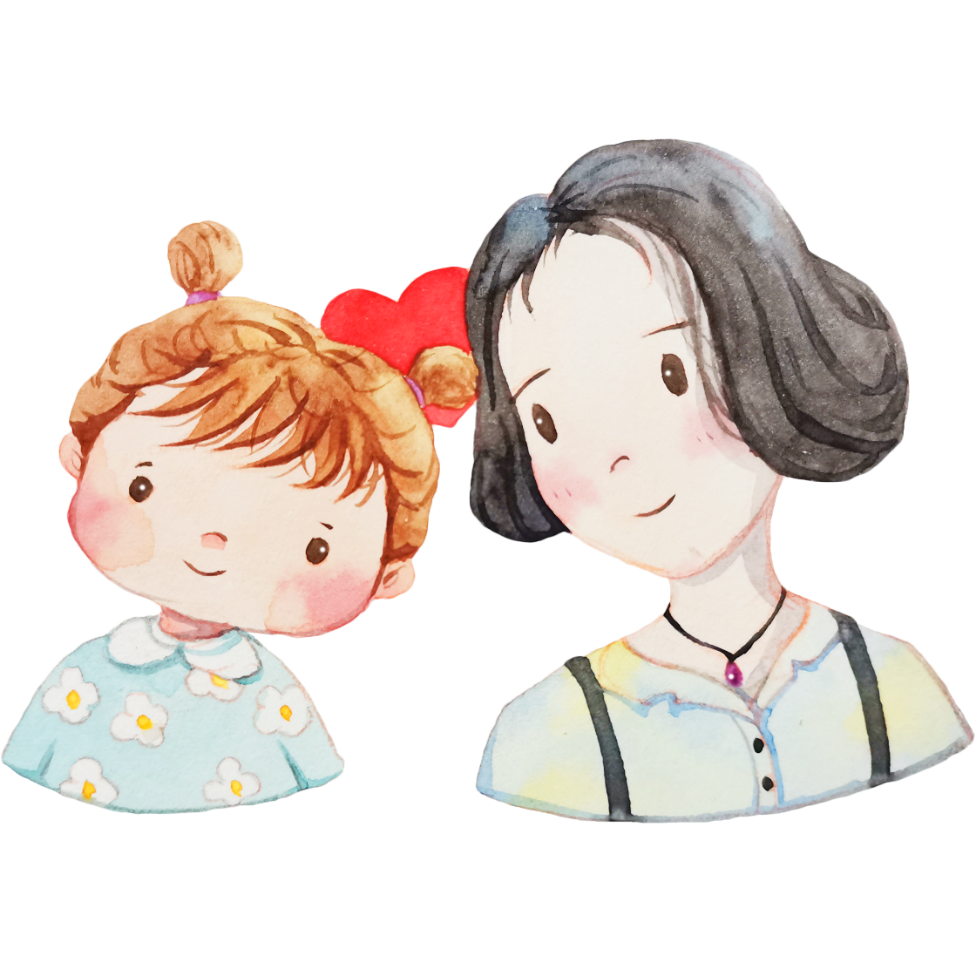
Về nhà
Cùng với người thân: Tham gia một số hoạt động chung của gia đình.

Slide 15



